Slide 1

Restaurantes Inteligentes McDonalds
Gerenciamento Automático de Processos
Outubro/2019
Eduardo Pexe
Javier Garcia
Willians Longo

Slide 2
Missão Valores e Visão
Missão: - Proporcionar aos Clientes e Parceiros através de Processos Tecnológicos ganho de eficiência financeira.
Valores: - Compromisso, Transparência, Empatia e Versatilidade.
Visão: - Ser Referencia em Soluções Inovadoras.

Slide 3

#AGENDA
Metodologia Processos Liinkoo
Objetivo – Restaurante Inteligente
Gerenciamento Processos
Topologia
Arquitetura Funcional
Próximos Passos
Dinâmica de Trabalho
Governança de Dados
Cases
Perguntas e Respostas

Slide 4






RESTAURANTE INTELIGENTE
Aumentando a produtividade através do gerenciamento de processos através do RPA
Cenário Atual – AÇÃO REATIVA
Proposta Liinkoo
Entrada Principal
Processamento
Atividades Repetitivas
Automação
Interação Humana
Baixa Eficiência
Processos
RPA
Humano
Vinculação Manual
REGISTRO CHAMADO/OS POR VOZ
Implantação de RPA para gerenciamento digital de informações
Permitir interação humana para processos não automatizados
BPM CORRETIVO E PREVENTIVO
Notes:
61

Slide 5
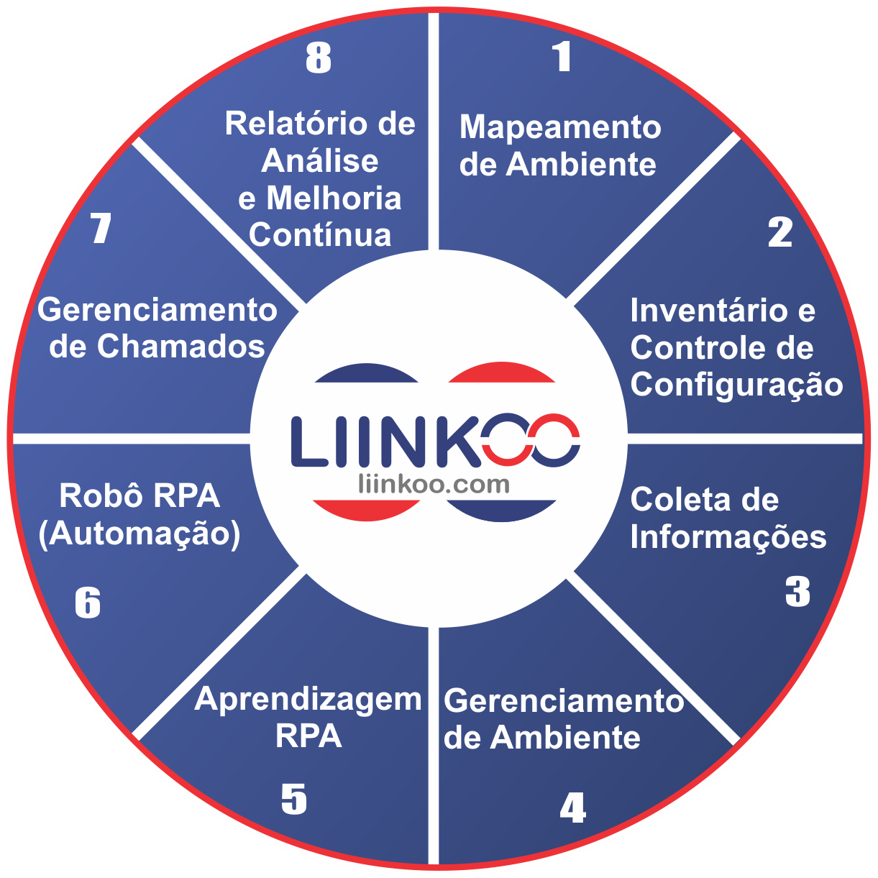
METODOLOGIA LIINKOO PARA GERENCIAMENTO DE PROCESSOS
Inteligência Artificial e Estratégia no
Gerenciamento de Processos
MONITORAR
SENSORES
CAPTAR DADOS
GESTÃO
AMBIENTE
AVALIAR
INSIGHTS
MELHORIA CONTÍNUA
Plataforma - Liinkoo
CRM
FRONT END
DASHBOARDS
AUTOMAÇÃO
INTEGRAÇÃO
Notes:
Chat: cliente entra desconectado, plataforma trava para cliente e operador com frequência, mesmo quando o cliente entra desconectado preciso tabular,
Operadores ficam ociosos

Slide 6



GERENCIAMENTO DE PROCESSOS AUTOMÁTICOS
1
2
3
INTELIGÊNCIA
AUTOMAÇÃO
AVALIAÇÃO E MELHORIA
Data Science
Controle e Monitoração do Ambiente
+
Determina propensão de comportamento com geração de análises preditivas
Coleta de Informações
RPA
MACHINE LEARNING
DADOS ANALÍTICOS
MELHORIA DE PROCESSOS
+
+
Captura + Incremento Dados =
Melhoria Contínua
Notes:
61

Slide 7
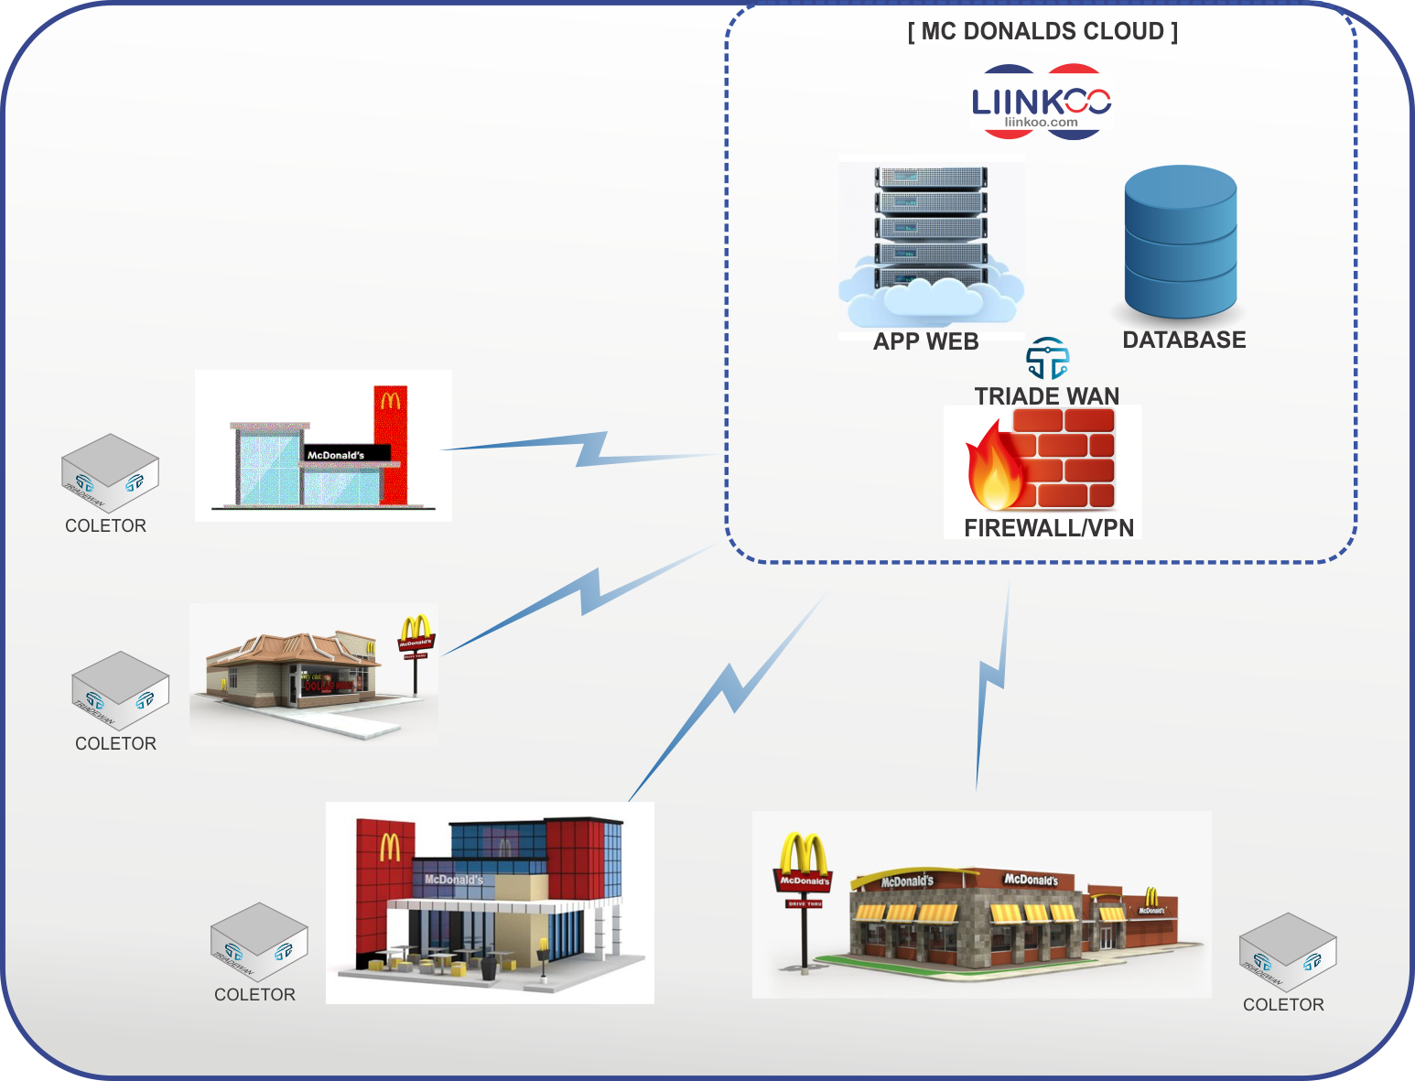
TOPOLOGIA

Slide 8
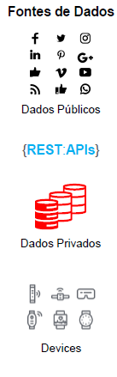
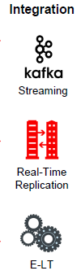





Arquitetura Funcional
Data
Warehouse
Data Consumers
Data Lab
Batch Layer
Data Governance

Slide 9
O QUE VAMOS PRECISAR E PRÓXIMOS PASSOS
Assessment Detalhado Processos e Infraestrutura – AS IS
Mapeamento dos processos alvo para automação
Avaliação e adequação infraestrutura do restaurante/equipamentos para transferência de dados
Acesso internet 24 horas para a unidade
Conexão criptografada e segura
Armazenamento temporário no Local
Próximas Ações
Determinar processo para prova de conceito
Identificar oportunidades detalhadas e benefícios financeiros
Apresentar proposta para contratação dos serviços e sustentação

Slide 10
PRÓXIMOS PASSOS
Fase 1
Fase 2
Fase 3
Fase 4
Arquitetura
Provisionamento e Setup
Ingestão
Sustentação do Cluster
Definição dos Itens Abaixo
Implantação do Big Data
Ingestão Online / Batch
Operação
Setup do ETL para Big Data
Setup do Golden Gate
Setup do Sream KAFKA / Flume
Setup dos consumers
Setup do sqoop
Exemplo de cada tipo
Fontes de Dados e suas estruturas
Componentes de ingestão Batch / Online
Data Lake
Orquestrador / agendamento
Monitoramento
Segurança
Governança / Data lineage
Arquitetura de referência
Capacidade & Performance
Matriz de compatibilidade
Provisionamento do ambiente
Setup dos componentes
Implantação da segurança
Implantação do monitoramento
Implementação da estrutura do HDFS
Implantação da Governança
SLAs para cada fluxo de dados estabelecido
Categorização de Incidentes
Categorização de Problemas
Categorização de solicitações
Checklist de componentes e serviços
Suporte técnico
Monitoração
Segurança
Governança
Book de indicadores

Slide 11
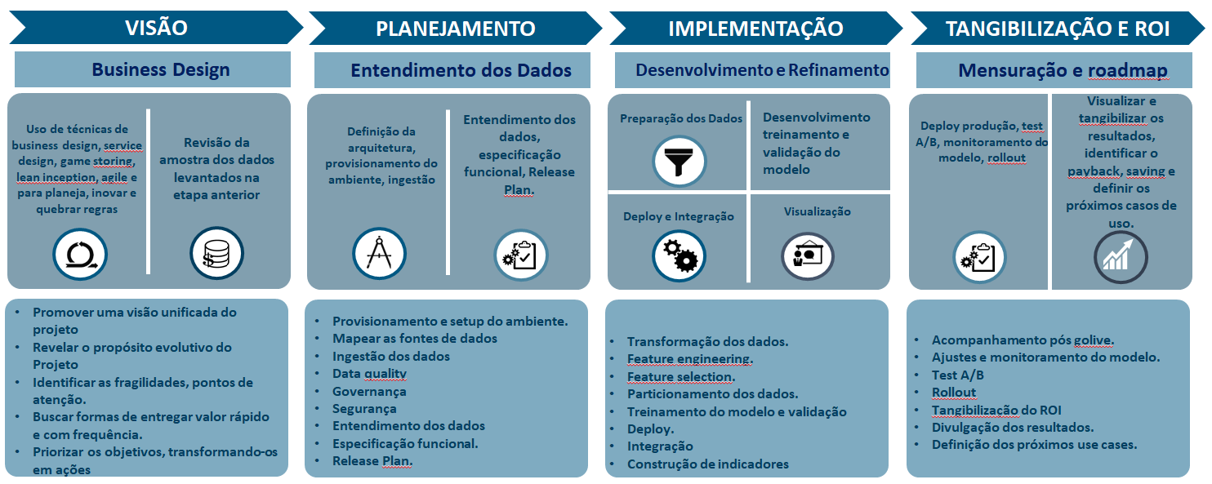
DINÂMICA DE TRABALHO

Slide 12
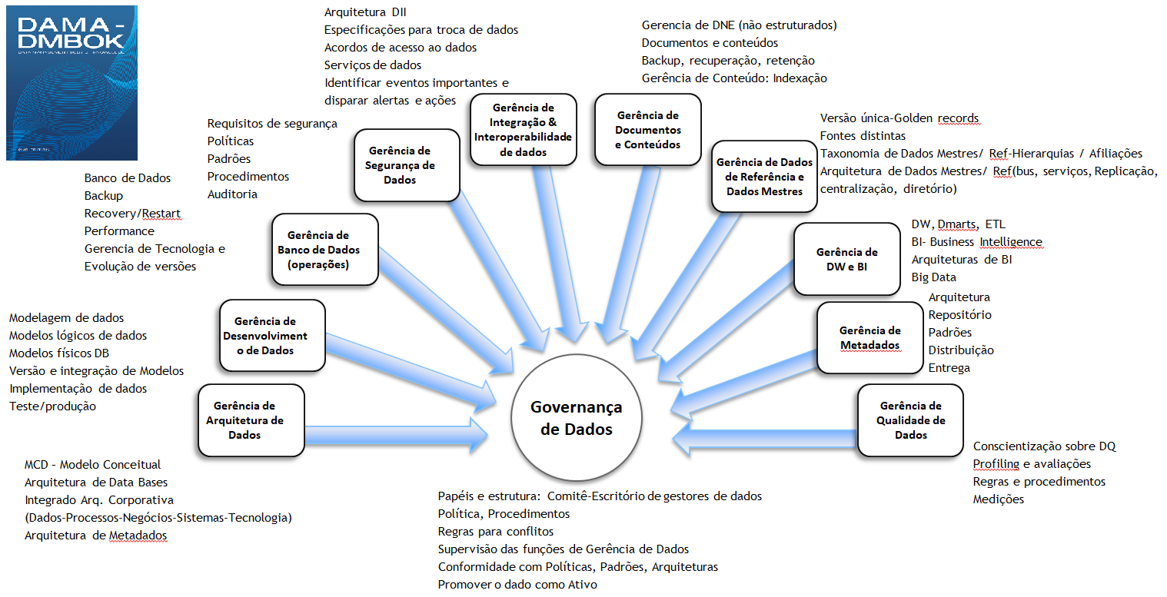
Governança de Dados

Slide 13
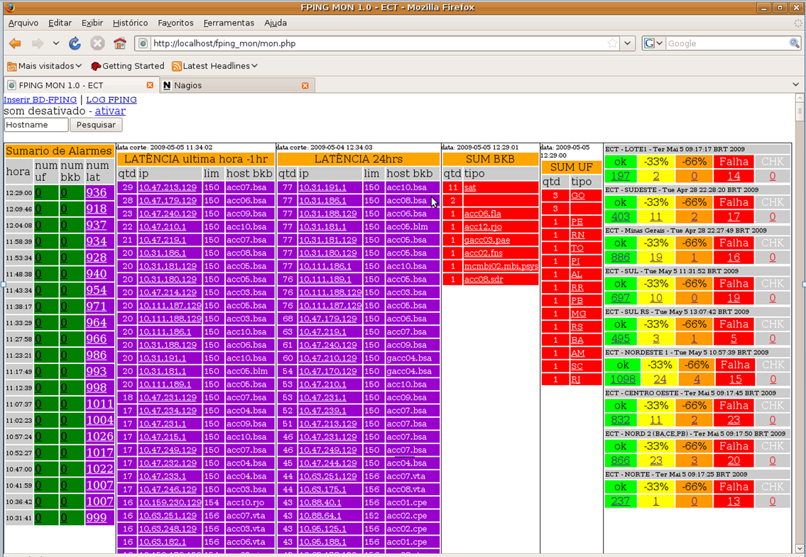
Cases: 1 Gerenciamento de Processos Rede Embratel/ECT 2009
Missão
Redução de Latência da Rede ECT/Embratel para reduzir as multas contratuais de
R$ 1Milhão/mês
AÇÃO
Gerenciamento de Configuração de 6mil cpes
Gerenciamento de Conectividade de 6 mil links de 5 em 5 min.
Gerenciamento de Latência de 6 mil links de 5 em 5 min

Slide 14
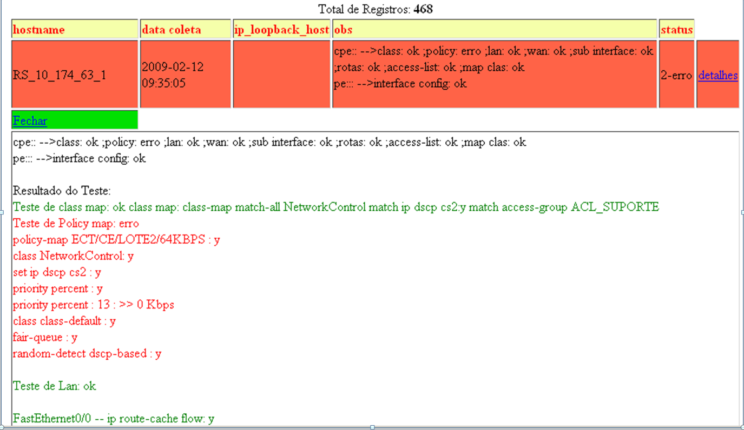
Cases: 1 Gerenciamento de Processos Rede Embratel/ECT 2009
Oportunidades de Melhoria
Verificado que 90% dos problemas de latência da rede era causado por erros de configuração de equipamentos.
AÇÃO
Correção de configuração via RPA 4.5k devices
Resultado
Em 45 dias a redução mensal da multa foi de 90% - para:
R$ 100 mil/mês

Slide 15
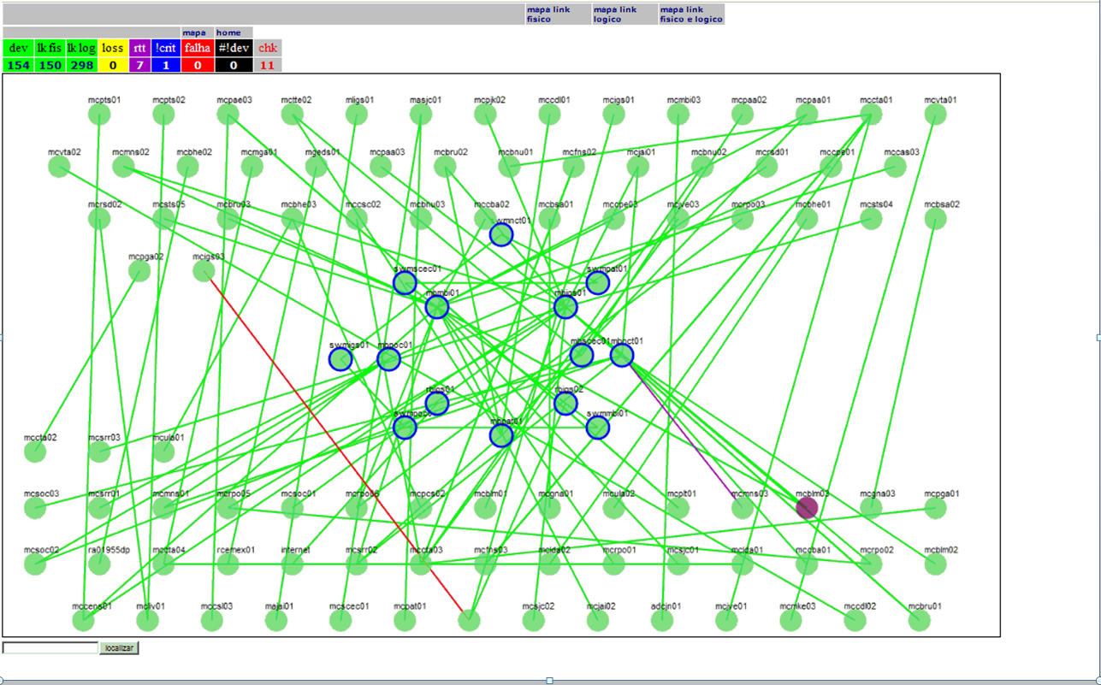
Cases: 2 Gerenciamento de Processos Rede ramo financeiro: Banco
Missão
Monitorar ambiente de Alta Disponibilidade com correlação de dados em tempo real.
AÇÃO
Gerenciamento de Conectividade
Gerenciamento de Configuração
Gerenciamento de Logs
Gerenciamento de Sensores
Correlação de Dados
Predição

Slide 16
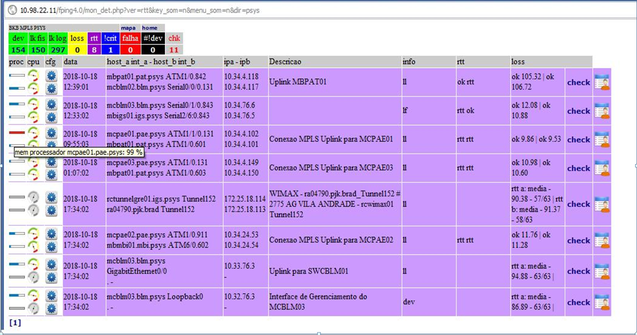
Cases: 2 Gerenciamento de Processos Rede ramo financeiro: Banco
Gerenciamento
Monitorar ambiente de Alta Disponibilidade com correlação de dados em tempo real.
Gerenciamento de interfaces físicas
Gerenciamento de interfaces virtuais
Correlação de dados
Gerenciamento de latência
Gerenciamento de Sensores (CPU, Memória, etc)
Gerenciamento de CFG

Slide 17
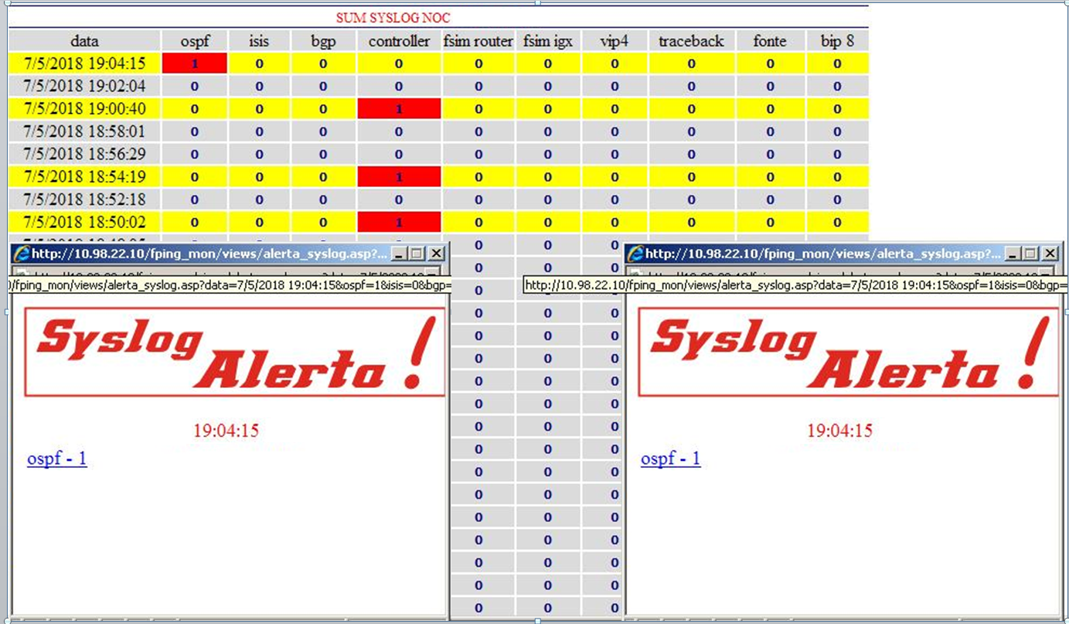
Cases: 2 Gerenciamento de Processos Rede ramo financeiro: Banco
Gerenciamento Personalizado
Gerenciamento de Logs e Syslogs.
16mil devices com volume médio de:
2 Milhões de registros.
PREDIÇÃO
Antecipação de eventos com risco potencial
Aumento de disponibilidade
Gerenciamento de rede Elétrica
Gerenciamento de Temperatura
Gerenciamento personalizado de sensores

Slide 18
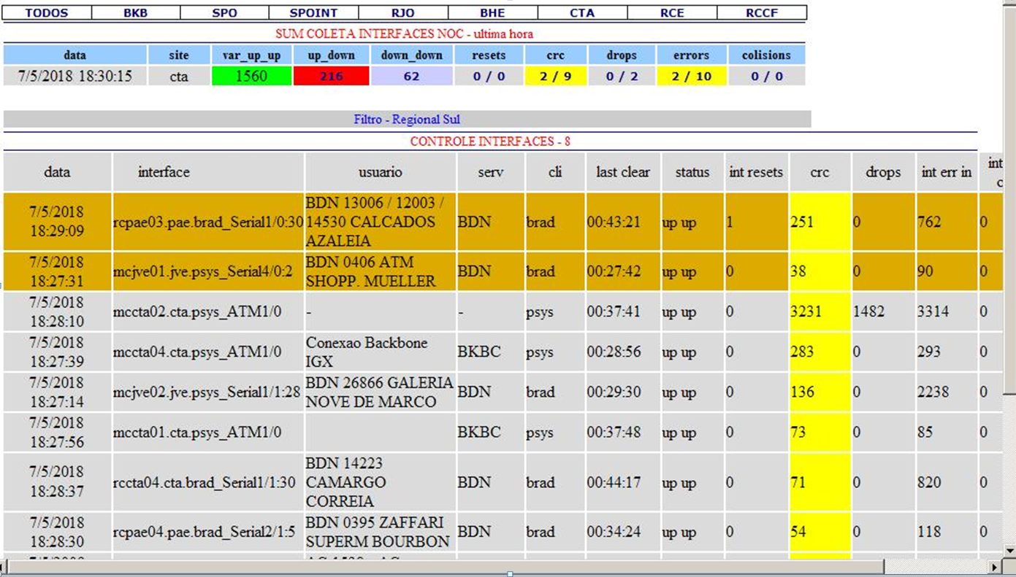
Cases: 2 Gerenciamento de Processos Rede ramo financeiro: Banco
Gerenciamento de Interfaces
Monitorar interfaces e dados de tráfego
Predição
Antecipação de problemas com erros em links
Antecipação com problemas com alto tráfego
Antecipação de perdas de pacotes.

Slide 19
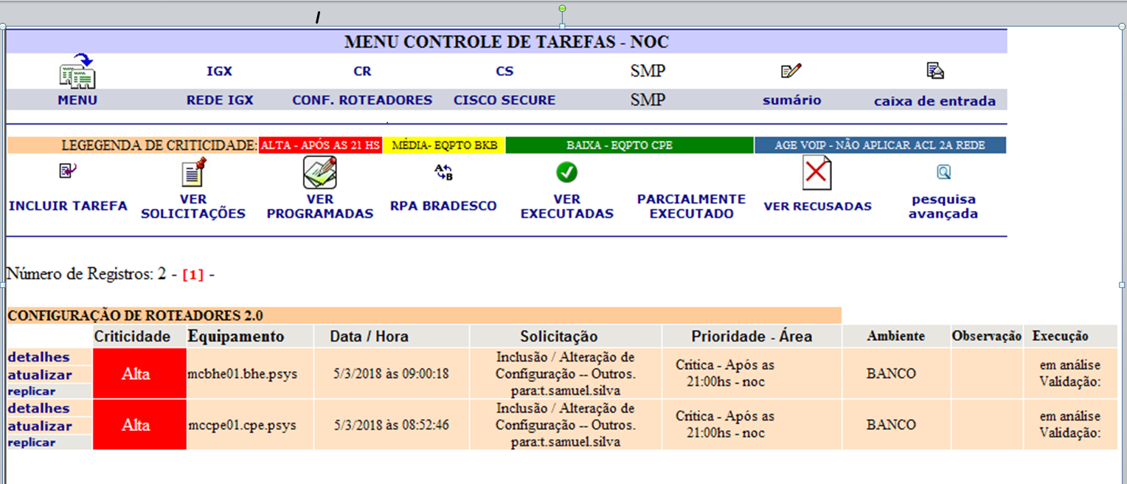
Cases: 3 Gerenciamento de Processos – Ordens de Serviço: Operadora
Gerenciamento Tarefas
Controlar as ordens de serviços executadas na rede da operadora
Predição
Histórico de Alterações
Antecipação de problemas por novas configurações
Estabilidade de Rede.

Slide 20
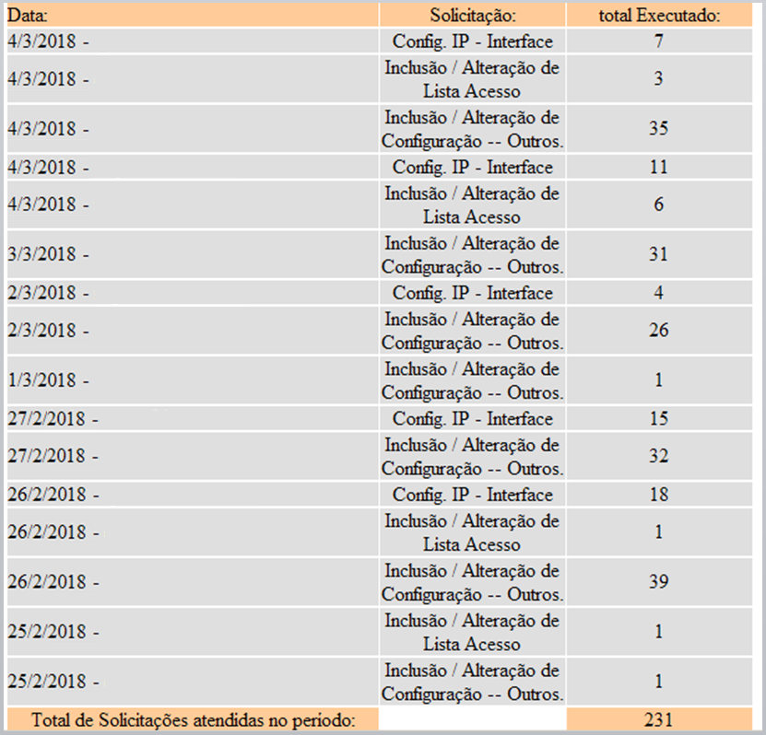
Cases: 3 Gerenciamento de Processos – Ordens de Serviço: Operadora
Gerenciamento Tarefas
Controlar as ordens de serviços executadas na rede da operadora
Predição
Oportunidades de automação.

Slide 21
Obrigado!
TriadeWan Comércio e Serviços Eletrônicos
Arquitetura de Soluções Digitais
(011)-2313-0000
https://triadewan.com.br

Slide 22
Perguntas...

Slide 23






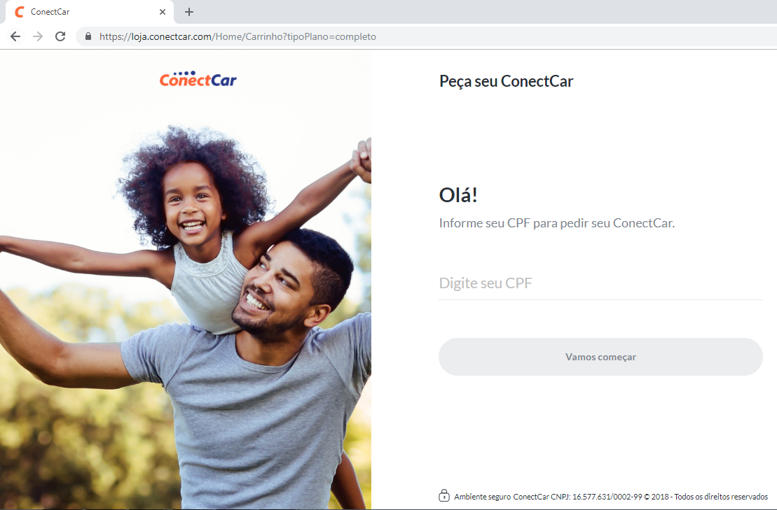


PROCESSO ATIVAÇÃO
Inteligência
Abordagem – Régua de comunicação da Ativação
Conversão
1
2
3
72
horas
24
horas
PA Digital fará a abordagem inicial
Se o cliente não aceitar a abordagem inicial, segue o fluxo do agendamento
SMS lembrando da Ativação e continuidade do contato via WhatsApp
SMS lembrando da Ativação e continuidade do contato via WhatsApp
Agente
Digital
Compra via SIte
Clientes agendados
Início da esteira
de Ativação
Durante este ciclo, o Sistema deve consultar os clientes que já realizaram o processo de Ativação e somente abordar os que ainda estão pendentes de tratativa
Realiza
Consulta
Sistema
Registro
sistema
Robô executa o agendamento
Robô
Se não for localizada a Ativação em sistema, segue com a regua de comunicação
Fase 1: Ativação
Notes:
61

Slide 24




PROCESSO BLINDAGEM
Oportunidade
Objetivo
Cruzar dados de reclamações e perfil de clientes que cancelam para gerar mailing de clientes com propensão ao cancelamento.
Redução de churn.
Funil de oportunidades com a inserção dos canais de abordagem
REVERSÃO CLIENTE
PESSOA FISICA
REVERSÃO CLIENTE
EMPRESARIAL
CÉLULAS
RÉGUA DE ACIONAMENTO DIGITAL
ESTRATEGIA
TRATAMENTO E ENRIQUECIMENTO DE MAILING
SMS / E-MAIL
AGENTE DIGITAL
MODELO
LIMPEZA DE BASE
ENRIQUECIMENTO DE BASE
ENCAMINHAR OFERTA EM AMBOS CANAIS COM POSSIBILIDADE DE DECISÃO E REATIVAÇÃO ON LINE
IDENTIFICAR DECISOR
APRESENTAR OFERTA PRÉVIA DIFERENCIADA
APOSTAS
Fase 2: Retenção/Blindagem
NÃO CONVERTIDOS SERÃO DIRECIONADOS PARA PRÓXIMA ETAPA DA RÉGUA
Notes:
61

Slide 25
ANALYTICS
Inteligência e estratégia de
Ativação e Retenção
MULTICANALIDADE
MONITOR MIDIAS SOCIAIS
KEEPCON
ANALYTICS
GESTÃO
RÉGUA RETENÇÃO
ENRIQUECIMENTO
SEGMENTAÇÃO
@
ESTRATÉGIA MULTICANAL
VOZ
Plataforma
DISCADOR PREDITIVO
AGENTE DIGITAL IN/OUT
TEXTO
PORTAL WEB
CHAT BOT
APP BOT
SMS BOT
EMAIL
FRONT END MULTICANAL
CRM
FRONT END
DASHBOARDS
AUTOMAÇÃO
INTEGRAÇÃO
Fase 1: Ativação
Fase 2: Retenção/Blindagem
Notes:
Chat: cliente entra desconectado, plataforma trava para cliente e operador com frequência, mesmo quando o cliente entra desconectado preciso tabular,
Operadores ficam ociosos

Slide 26


GERENCIAMENTO DE PROCESSO
1
2
2
INTELIGÊNCIA
ABORDAGEM
CONVERSÃO
Análise Perfil Social
Data Science
+
Determina propensão de comportamento com geração de análises preditivas
Motor semântico
PA DIGITAL
REGUA DE ACIONAMENTO
ACEITE DO LINK
CONTINUIDADE CONTATO VIA WHATSAPP
+
+
Captura + incremento de dados
Base de clientes
Monitoramento marca + menções relevantes
Fase 1: Ativação
Notes:
61

